Slide 1
Тяжинский муниципальный округ
подготовлен на основании проекта бюджета Тяжинского муниципального округа на 2025 год и на плановый период 2026 и 2027 годов

Slide 2
Что такое «Бюджет для граждан»?
«Бюджет для граждан» познакомит вас с положениями
основного финансового документа Тяжинского
муниципального округа – бюджета округа, а именно: проекта местного бюджета на предстоящий 2025 год и на плановый период 2026 и 2027 годов.
Представленная информация предназначена для широкого круга пользователей и будет интересна и полезна как студентам, педагогам, врачам, молодым семьям, так и муниципальным служащим, пенсионерам и другим категориям населения, так как бюджет затрагивает интересы каждого жителя Тяжинского муниципального округа.
Мы постарались в доступной и понятной для граждан
форме показать основные показатели
местного бюджета.
«Бюджет для граждан»
нацелен на получение обратной связи
от граждан, которым интересны
современные проблемы
муниципальных финансов
в Тяжинском округе.

Slide 3
Основные задачи и приоритетные направления бюджетной политики
Обеспечение принятых обязательств источниками финансирования, определение приоритета исполнения действующих обязательств, принятие реалистических программ
Формирование местного бюджета на основе муниципальных программ
Обеспечение бюджетной устойчивости и экономической стабильности – оптимизация расходов
Повышение эффективности расходов муниципальных учреждений и качества оказания муниципальных услуг
Прозрачность и открытость бюджета и бюджетного процесса для граждан
- Повышение эффективности управления муниципальной собственностью
Бюджетная политика в 2025-2027 годах будет направлена на сохранение бюджетной устойчивости и обеспечения сбалансированности бюджета, дальнейшее развитие экономики и социальной сферы, повышение уровня и качества жизни населения.

Slide 4
Общие характеристики бюджета 2025г.
Доходы
Расходы
1 566 950,9 тыс.руб.
1 566 950,9 тыс.руб.
Дефицит
0 тыс.руб.

Slide 5
Общие характеристики бюджета 2026г.
Доходы
Расходы
1 587 835,1 тыс.руб.
1 587 835,1 тыс.руб.
Дефицит
0 тыс.руб.

Slide 6
Общие характеристики бюджета 2027г.
Доходы
Расходы
1 578 931,0 тыс.руб.
1 578 931,0 тыс.руб.
Дефицит
0 тыс.руб.

Slide 7
ДОХОДЫ
На 2025 год общий объем налоговых и неналоговых доходов спрогнозирован в размере 323 828 тыс. руб., что на 26 774 тыс. руб. больше, чем ожидаемое поступление в 2024 году, на 2026 год – 336207 тыс. руб. (на 12 379 тыс. руб. больше чем в 2025 году) и на 2027 год – 352 620 тыс. руб. (на 16 413 тыс. руб. больше чем в 2026 году).
тыс.руб.
 | 2024 ожидаемое | 2025 проект | Плановый период |  | 2025 Проект/ 2024 ожидаемое | 2026 Проект/ 2025 проект | 2027 Проект/ 2026 проект
 |  |  | 2026 проект | 2027 проект
Налоговые и неналоговые доходы | 297 054 | 323 828 | 336 207 | 352 620 | 109,0% | 103,8 % | 104,9 %

Slide 8
Структура собственных доходов бюджета округа в 2025 году

Slide 9
Структура собственных доходов бюджета округа в 2026 году

Slide 10
Структура собственных доходов бюджета округа в 2027 году

Slide 12
РАСХОДЫ
Расходы местного бюджета на 2025-2027 годы сформированы исходя из целей и задач, сформулированных в бюджетном послании Президента РФ, в соответствии с требованиями, установленными Бюджетным кодексом Российской Федерации, с учетом положений Федерального закона от 06.10.2003 года № 131-ФЗ «Об общих принципах организации местного самоуправления в Российской Федерации»
По расходам местный бюджет
на 2025 -2027 годы сложился
в размере:
2025 год – 1 566 950,9 тыс. руб.
2026 год – 1 587 835,1 тыс. руб.
2027 год – 1 578 931,0 тыс. руб.

Slide 13
Раздел | Наименование отраслей | 2025 год | 2026 год | 2027 год
01 | Общегосударственные вопросы | 150 421,71 | 150 458,71 | 150 547,44
02 | Национальная оборона | 1 951,8 | 2 162,7 | 2 244,4
03 | Национальная безопасность и правоохранительная деятельность | 42 670,32 | 25 230,83 | 12 643,10
04 | Национальная экономика | 184 106,44 | 227 872,69 | 229 245,69
05 | Жилищно-коммунальное хозяйство | 26 252,9 | 29 190,5 | 29 644,9
06 | Охрана окружающей среды | 236,0 | 236,0 | 236,0
07 | Образование | 699 841,58 | 677 628,32 | 661 314,12
08 | Культура, кинематография | 217 311,15 | 209 411,15 | 209 411,15
10 | Социальная политика | 242 607,0 | 246 092,2 | 246 092,2
11 | Физическая культура и спорт | 70,0 | 70,0 | 70,0
12 | Средства массовой информации | 1 482,0 | 1 482,0 | 1 482,0
99 | Условно утвержденные расходы | 0 | 18 000 | 36 000
 | ИТОГО РАСХОДОВ: | 1 566 950,9 | 1 587 835,1 | 1 578 931,0

Slide 14
СТРУКТУРА БЮДЖЕТА Тяжинского муниципального округа
Бюджет округа
Программные и непрограммные расходы на 2025-2027 г.
(в среднем по показателям за три года )

Slide 15
В целях повышения эффективности и результативности бюджетных расходов бюджет округа формируется через реализацию 15 муниципальных программ
Зачем формировать и исполнять бюджет по программам?
Муниципальная программа имеет цель, задачи и показатели эффективности, отражающие степень их достижения (решения), то есть действия и бюджетные средства направлены на достижение заданного результата.
При этом значение показателей является индикатором по данному направлению деятельности и сигнализирует о плохом или хорошем результате, и в случае необходимости принятия новых решений.

Slide 16
«Обеспечение деятельности органов местного самоуправления Тяжинского муниципального округа»
Расходы на обеспечение деятельности органов местного самоуправления, проведение окружных мероприятий и организацию поощрения граждан и коллективов предприятий, организаций, учреждений:
2025 год – 128 624,91 тыс. руб.
2026 год – 128 624,91 тыс. руб.
2027 год – 128 750,74 тыс. руб.

Slide 17
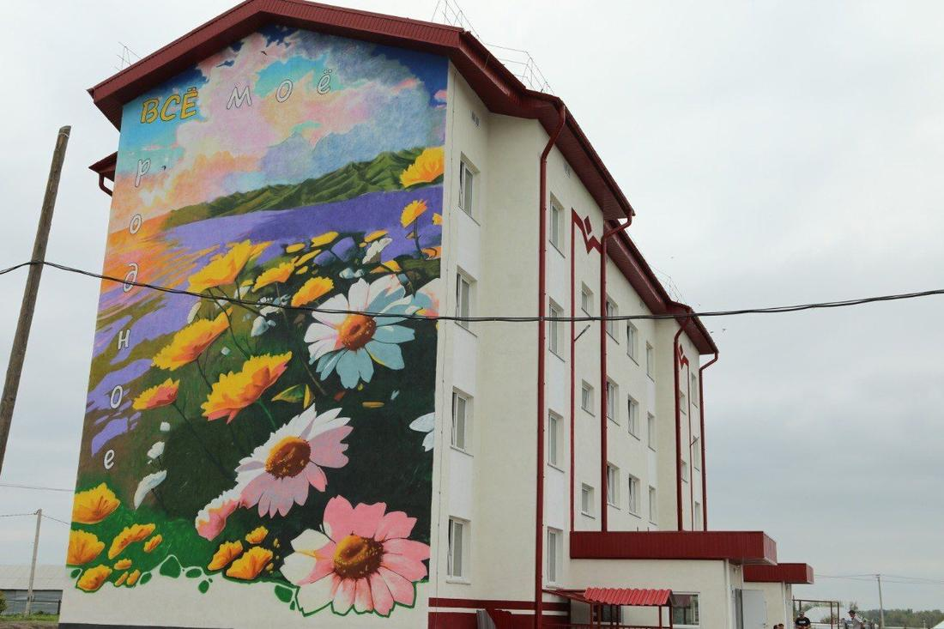
«Социальная поддержка населения Тяжинского муниципального округа»
Общие расходы на реализацию различных форм социальной поддержки, содержание учреждений социального обслуживания населения и меры социальной поддержки работников учреждений социального обслуживания, оказание адресной социальной помощи нуждающимся и социально незащищенным категориям граждан, семьям с детьми, инвалидам составят :
2025 год – 131 427,3 тыс. руб.
2026 год – 130 199,1 тыс. руб.
2027 год – 130 199,1 тыс. руб.
Notes:
17

Slide 18
« Информационное общество
Тяжинского муниципального округа»
Расходы на обеспечение
информационной безопасности,
защиту муниципальных
информационных ресурсов составят:
2025 год – 20 тыс. руб.
2026 год – 20 тыс. руб.
2027 год – 20 тыс. руб.
Notes:
18

Slide 19
«Жилищная и социальная инфраструктура
Тяжинского муниципального округа»
Расходы на обеспечение доступным и комфортным жильем отдельных социальных категорий граждан:
2025 год – 2 372,7 тыс. руб.
2026 год – 2 372,7 тыс. руб.
2027 год – 2 372,7 тыс. руб.
Notes:
19

Slide 20
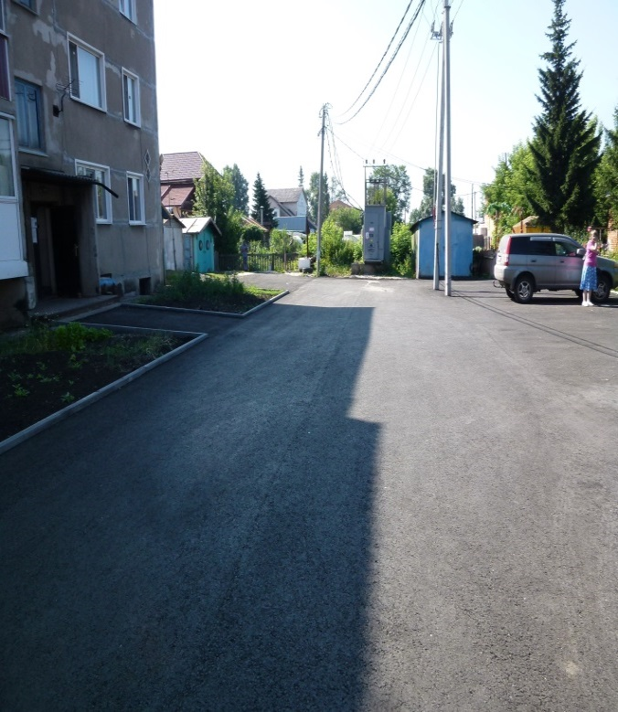
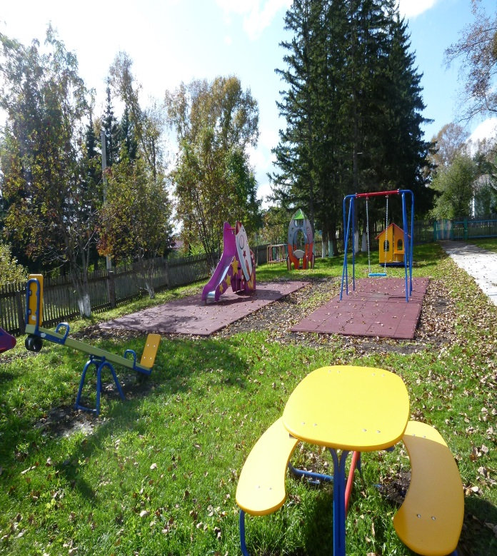
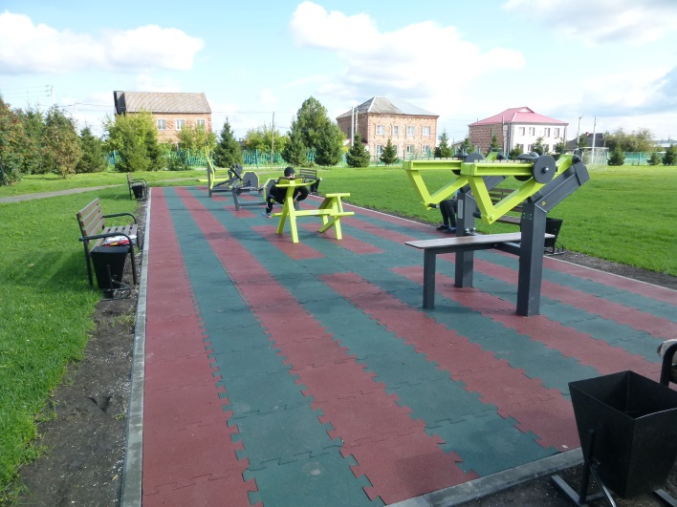
«Жилищно-коммунальный и дорожный комплекс, энергосбережение и повышение энергоэффективности Тяжинского муниципального округа»
Расходы на финансирование отрасли жилищно-коммунального хозяйства, уплату взносов в фонд капитального ремонта общего имущества многоквартирных домов, на мероприятия в области дорожного хозяйства, расходы на благоустройство территории округа, в том числе финансирование реализации проектов инициативного бюджетирования «Твой Кузбасс – твоя инициатива». Всего по данной программе
предусмотрено :
2025 год – 209 097,34 тыс. руб.
2026 год - 255 789,19 тыс. руб.
2027 год - 257 470,09 тыс. руб.
Notes:
20

Slide 21
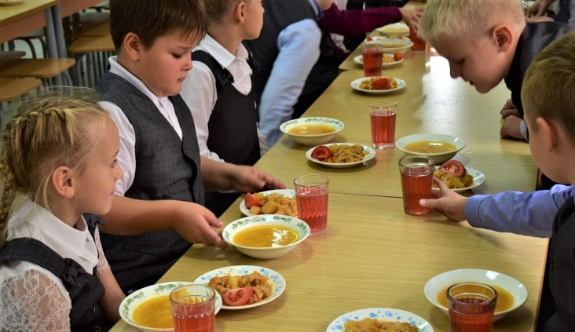
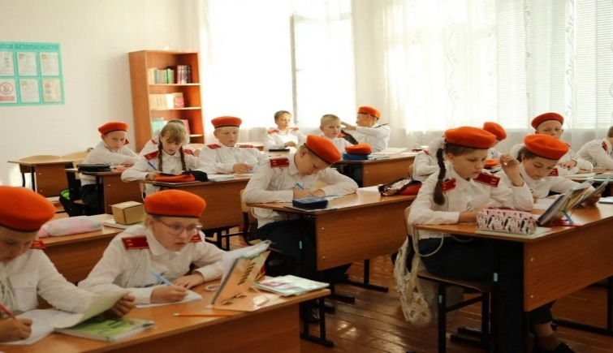
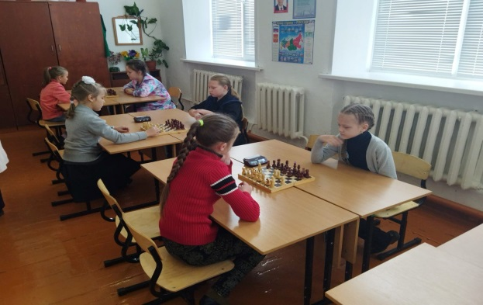
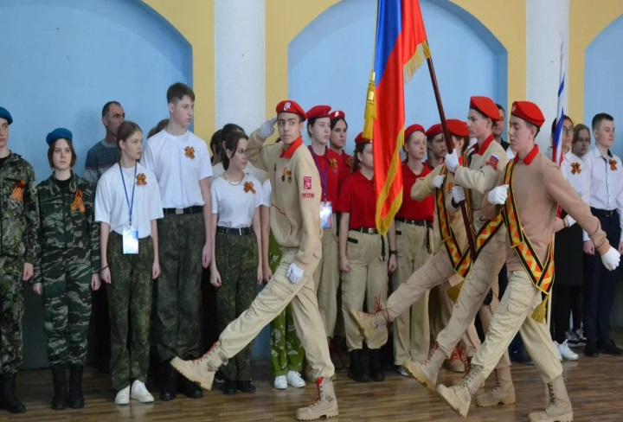
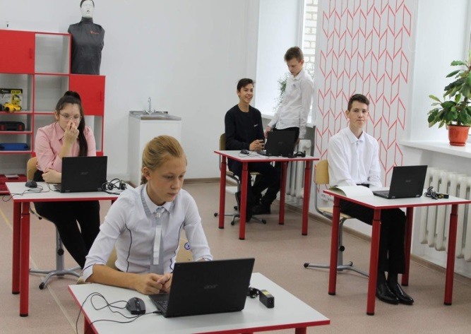
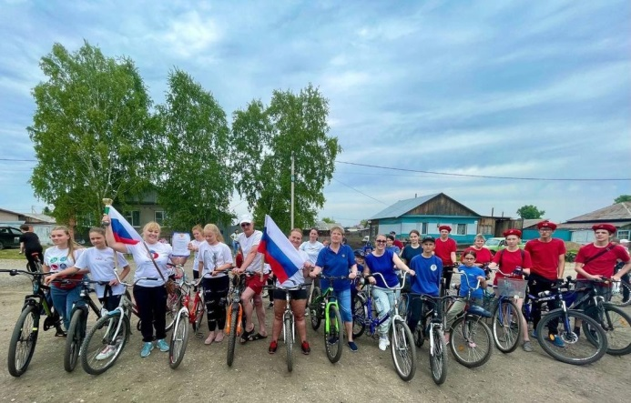
«Развитие системы образования
Тяжинского муниципального округа»
2025 год – 804 812,88 тыс. руб.
2026 год – 787 313,02 тыс. руб.
2027 год – 770 998,82 тыс. руб.
Общие расходы по данной программе предусмотрены на содержание учреждений образования, организацию бесплатного горячего питания обучающихся начальных классов, организацию круглогодичного отдыха, оздоровления и занятости обучающихся, расходы на социальные гарантии в сфере образования отдельным категориям.
Notes:
21

Slide 22
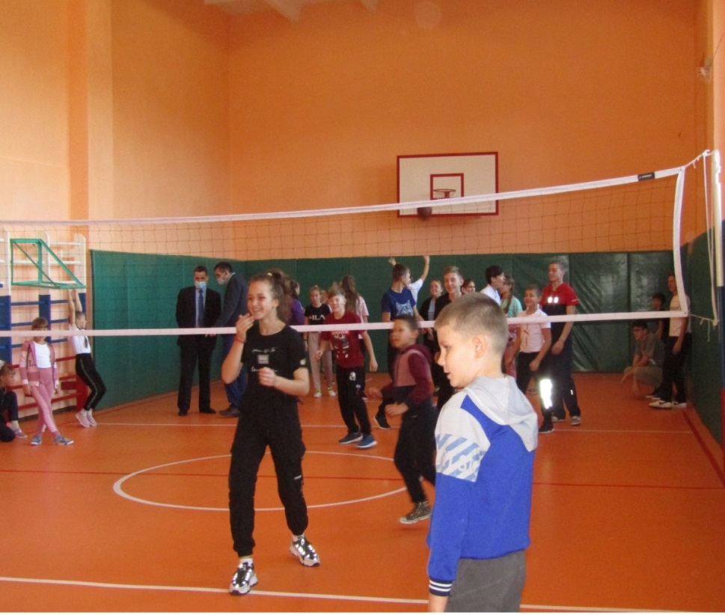
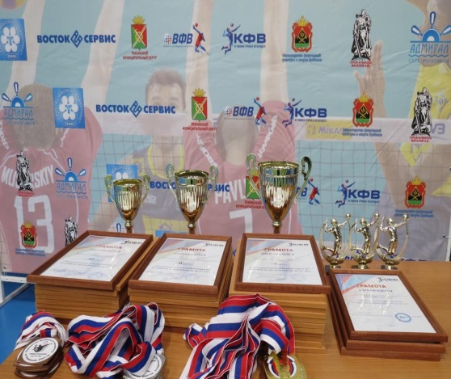
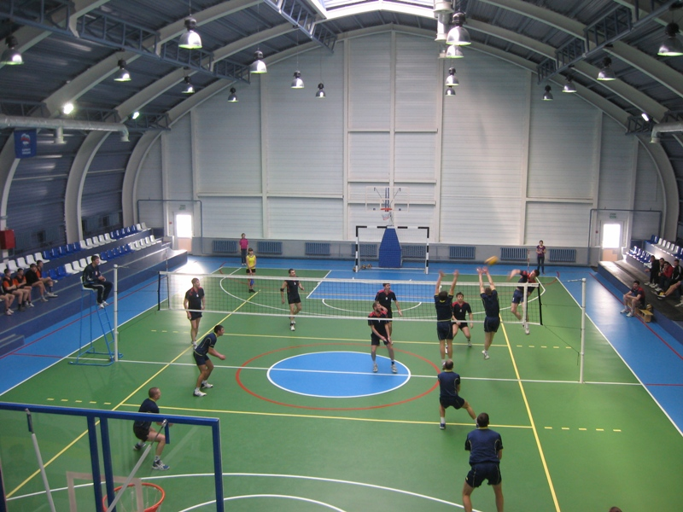
«Молодежь и спорт
Тяжинского муниципального округа»
Расходы запланированы в размере :
2025 год – 215 тыс.руб.
2026 год – 215 тыс.руб.
2027 год – 215 тыс.руб.
Средства расходуются :
- на проведение физкультурных и спортивных мероприятий на территории округа;
- на проведение мероприятий в сфере молодежной политики и организацию трудоустройства несовершеннолетних в каникулярное время.

Slide 23
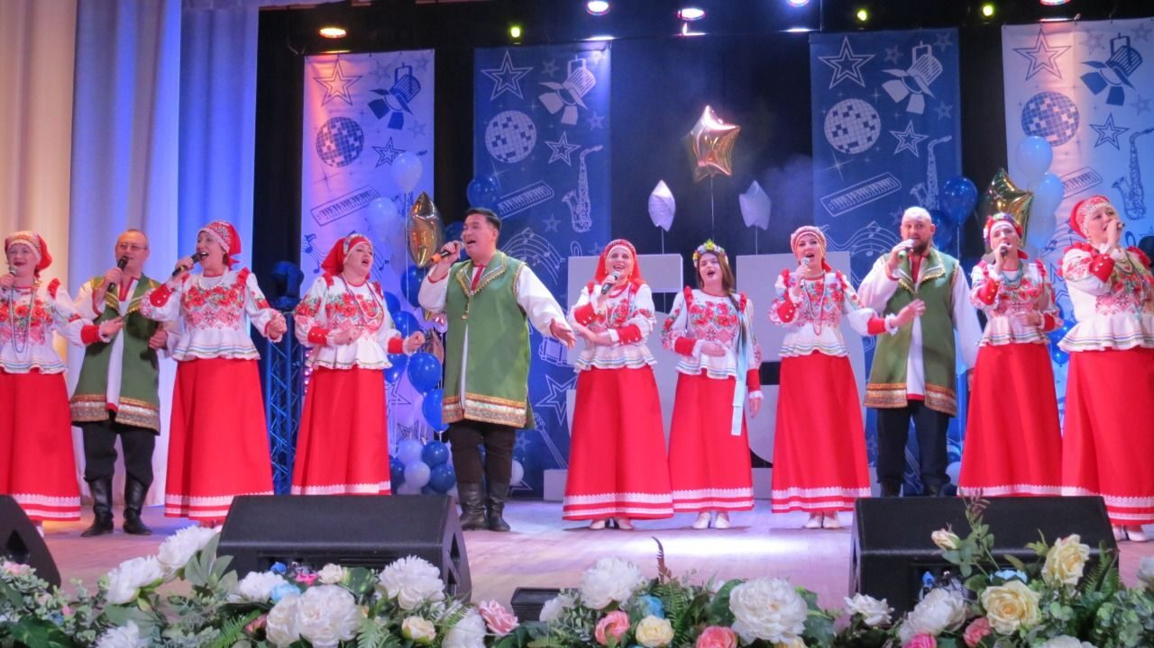
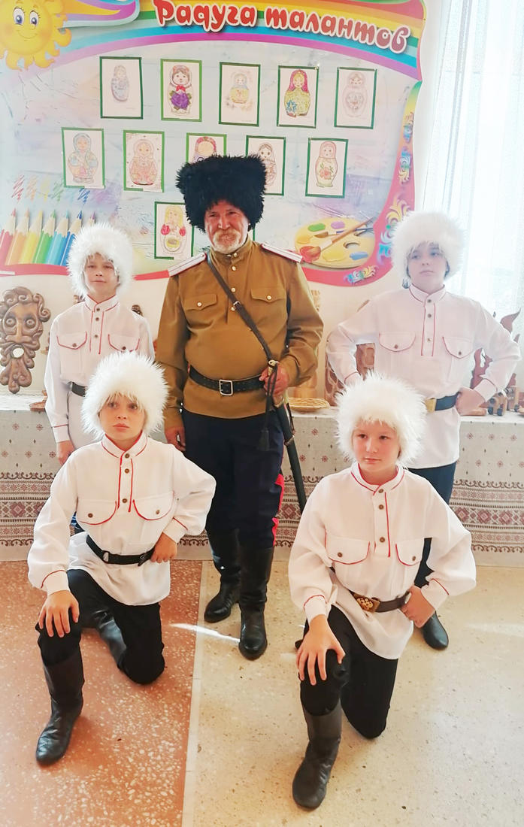
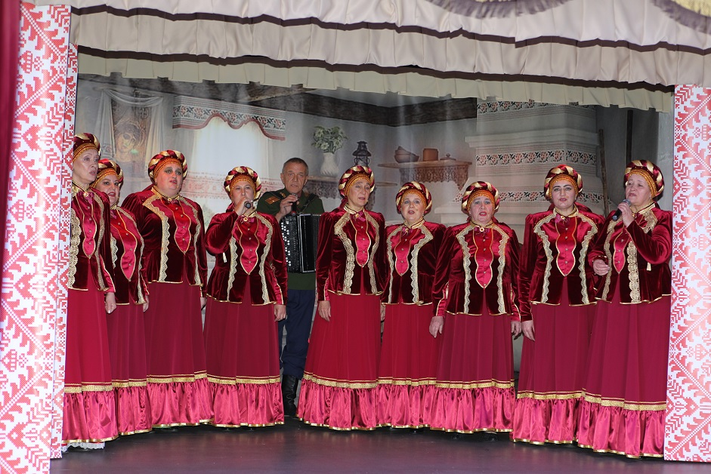
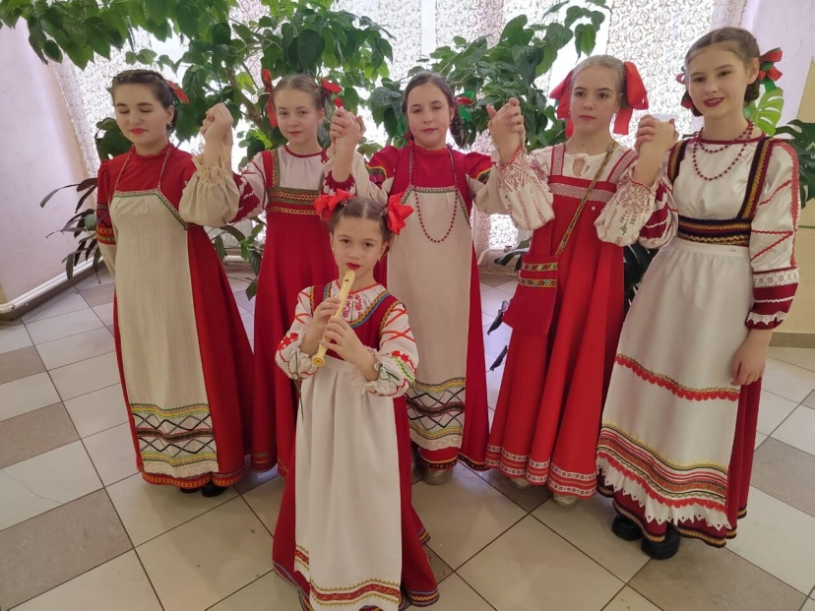
«Культура Тяжинского муниципального округа»
Расходы по данной программе составляют :
на содержание учреждений и проведение мероприятий в сфере культуры
2025 год – 217 311,15 тыс. руб.
2026 год – 209 411,15 тыс. руб.
2027 год – 209 411,15 тыс. руб.
Notes:
23

Slide 24
«Пресса Тяжинского муниципального округа»
Общие расходы по данной программе составляют:
2025 год – 1 482 тыс. руб.
2026 год – 1 482 тыс. руб.
2027 год – 1 482 тыс. руб.
По данной программе
отражены расходы на
освещение мероприятий,
проводимых органами
местного самоуправления
через местный печатный
орган – газету «Призыв».

Slide 25
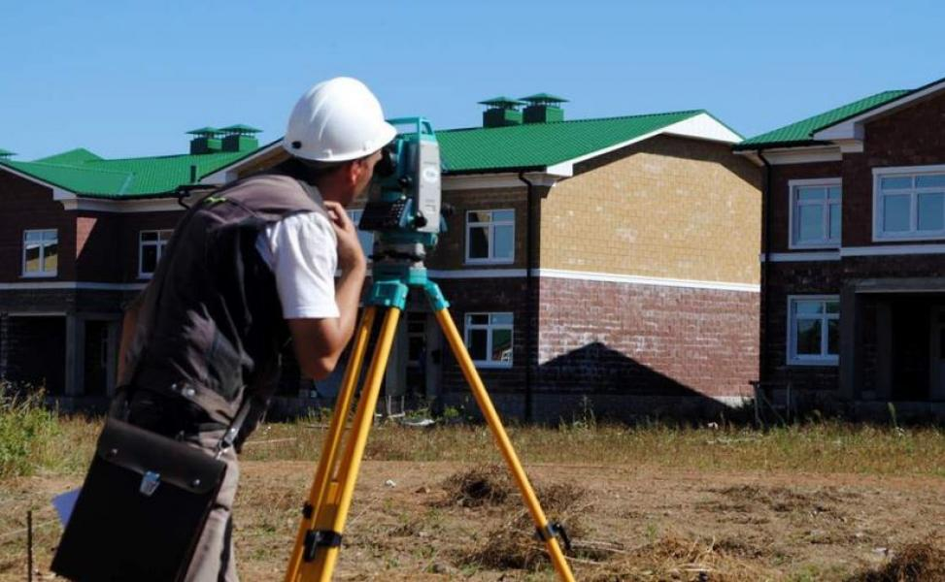
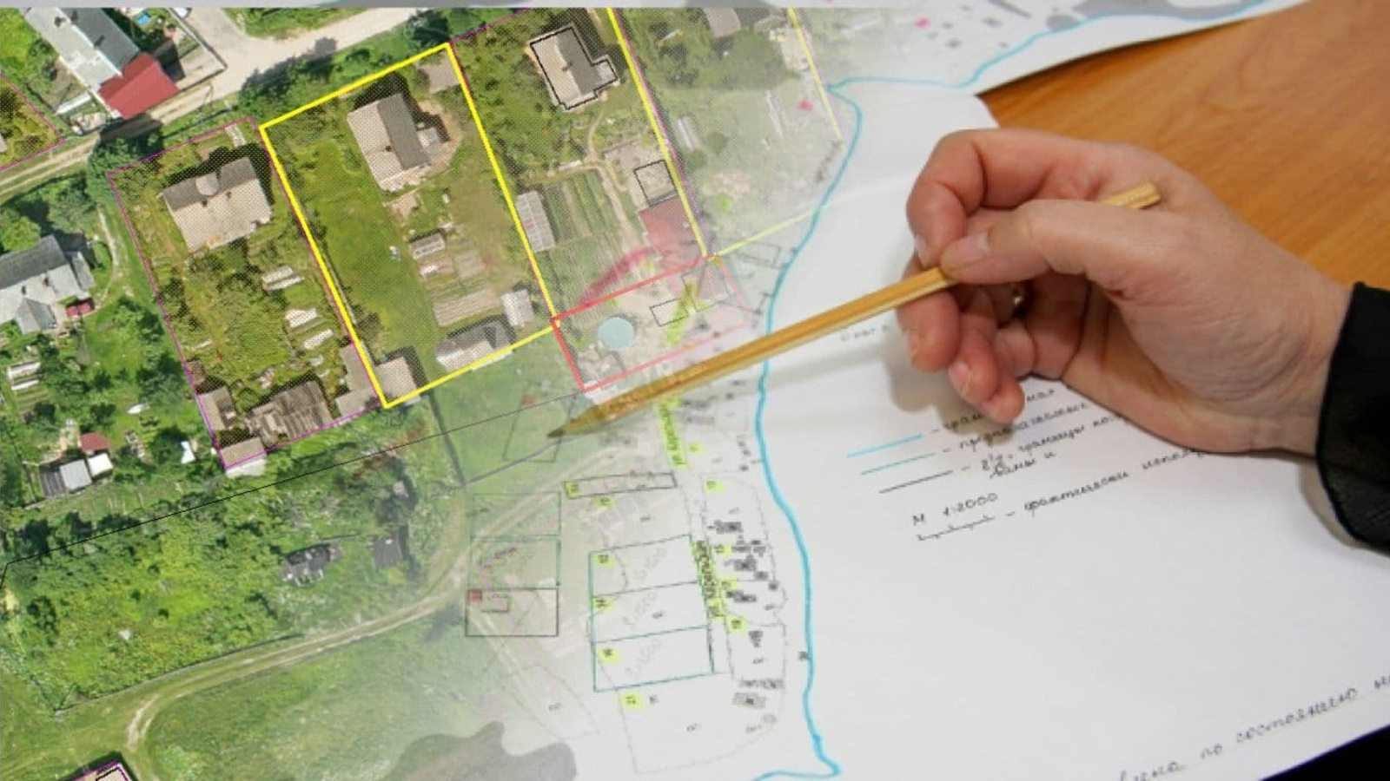
«Имущественный комплекс
Тяжинского муниципального округа»
По данной программе отражены расходы на содержание комитета по управлению муниципальным имуществом и расходы на проведение мероприятий по технической инвентаризации, паспортизации объектов, межеванию земельных участков, проведение комплексных кадастровых работ за счет средств местного бюджета.
2025 год - 6 473,1 тыс. руб.
2026 год - 6 473,1 тыс. руб.
2027 год - 6 473,1 тыс. руб.

Slide 26
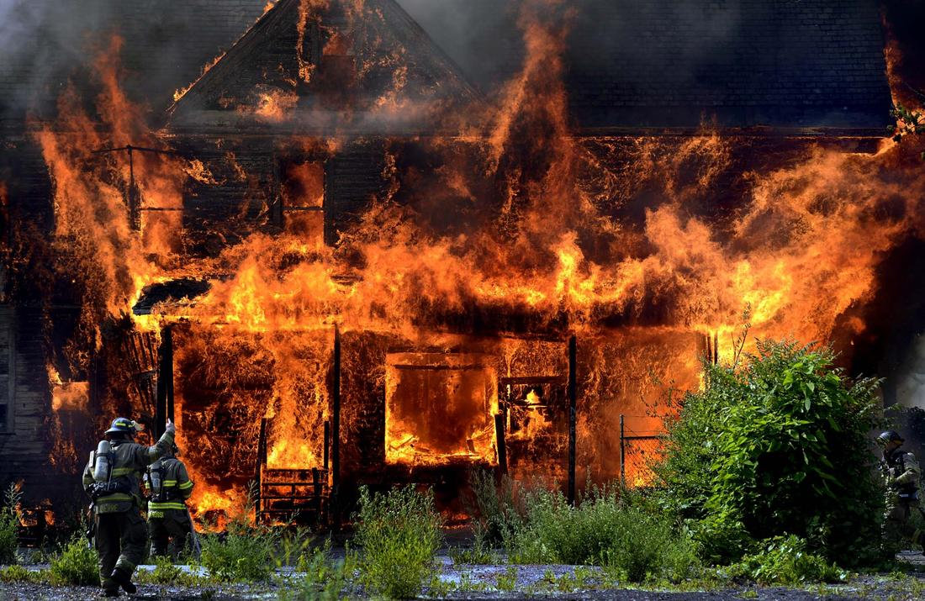
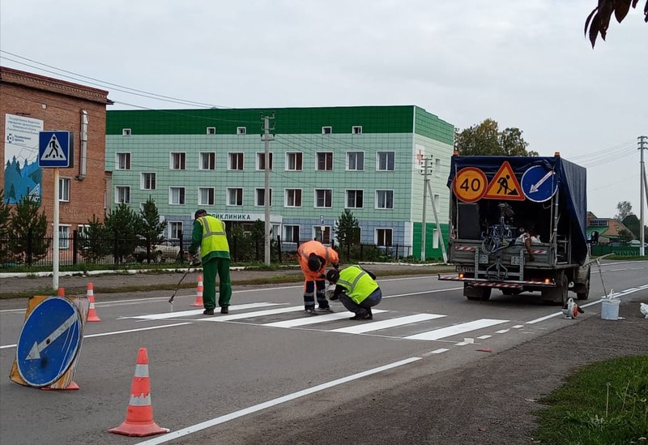
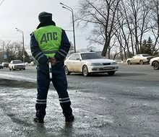
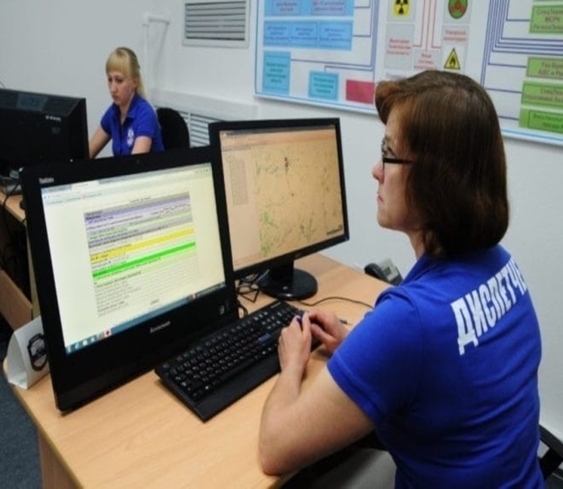
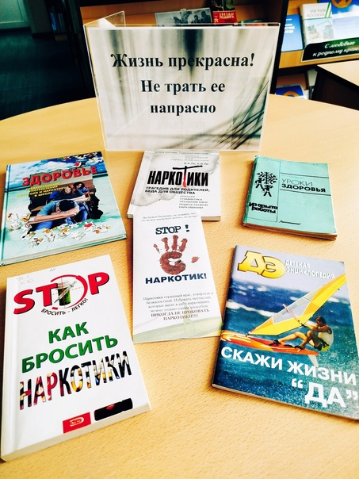
«Обеспечение безопасности населения. Профилактика правонарушений в Тяжинском муниципальном округе»
Общие расходы по данной программе в проекте бюджета составляют :
2025 год – 29 350,34 тыс. руб.
2026 год – 11 909,1 тыс. руб.
2027 год – 11 909,1 тыс. руб.
Данная программа включает мероприятия по профилактике правонарушений, на обеспечение деятельности единой дежурной диспетчерской службы и оперативной системы «112», комплексные меры противодействия злоупотреблению
наркотиками, обеспечение безопасности дорожного движения и
оповещения населения в случаях ЧС.

Slide 27
«Управление муниципальными финансами
Тяжинского муниципального округа»
Текущие расходы по данной программе в проекте бюджета составляют : 2025 год – 14 890 тыс. руб.
2026 год – 14 890 тыс. руб.
2027 год – 14 890 тыс. руб.
В данной программе отражены расходы на обеспечение деятельности финансового органа.
Notes:
27

Slide 28
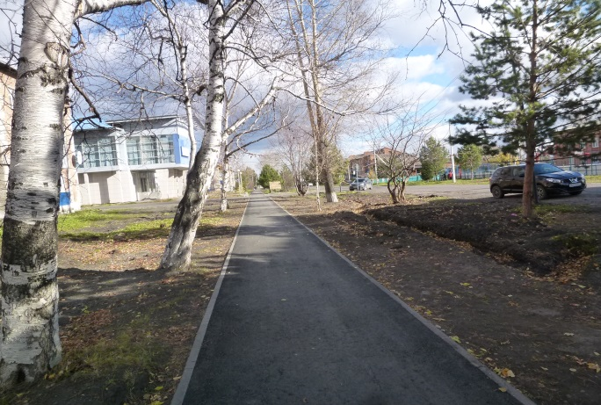
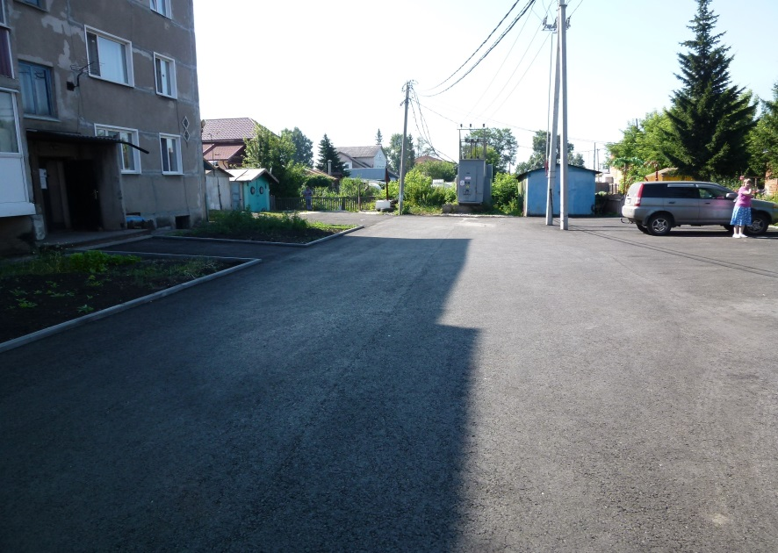
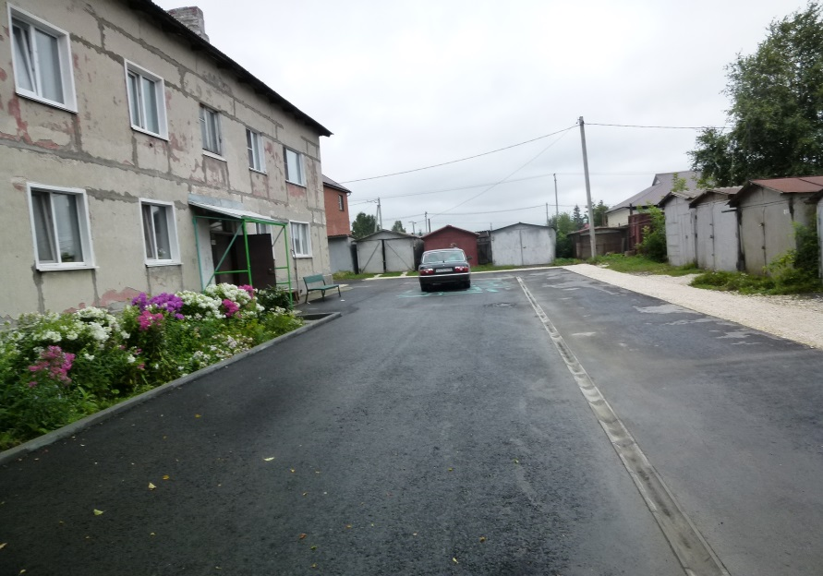
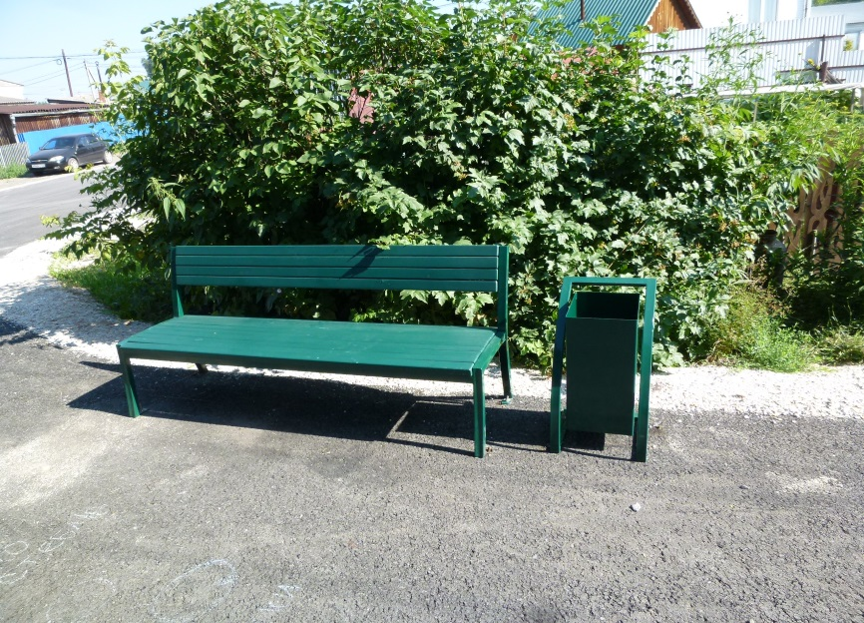
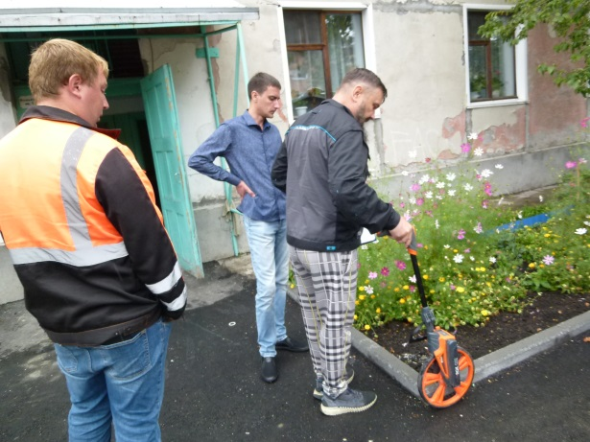
«Формирование современной городской среды Тяжинского муниципального округа»
Расходы на реализацию регионального проекта «Формирование современной городской среды» по благоустройству общественных территорий округа и придомовых территорий многоквартирных домов за счет средств бюджетов различных уровней:
2025 год – 148 тыс. руб.
2026 год – 160 тыс. руб.
2027 год – 194 тыс. руб.

Slide 29
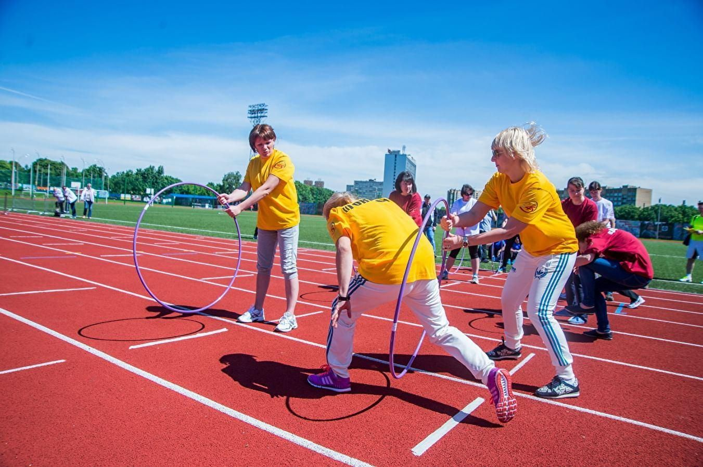
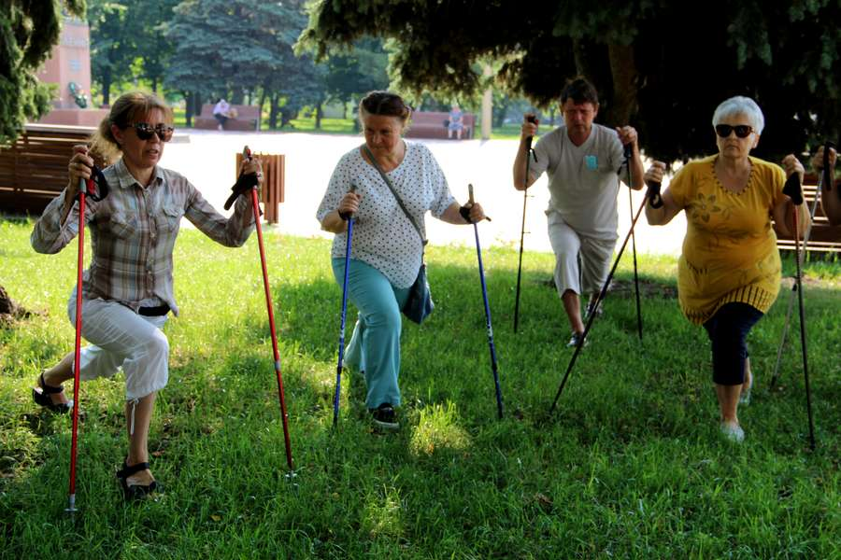
«Укрепление общественного здоровья населения Тяжинского муниципального округа»
Общие расходы по данной программе составляют:
2025 год – 20 тыс. руб.
2026 год – 20 тыс. руб.
2027 год – 20 тыс. руб.
Расходы на проведение физкультурно-оздоровительных и спортивно-массовых мероприятий с участием населения округа.

Slide 30
«Профилактика терроризма и экстремизма, минимизации и (или) ликвидации последствий проявлений терроризма и экстремизма, а также гармонизации межнациональных и межконфессиональных отношений в Тяжинском муниципальном округе»
Общие расходы по данной программе составляют:
2025 год – 13 319,98 тыс. руб.
2026 год – 13 321,73 тыс. руб.
2027 год – 734 тыс. руб.
По данной программе отражены расходы на :
- усиление антитеррористической защищенности на объектах жизнеобеспечения, социальной сферы и мест массового пребывания людей;
- обеспечение деятельности по профилактике проявлений терроризма и экстремизма.

Slide 31
Непрограммное направление деятельности
Непрограммное направление деятельности
№ | Мероприятия | 2025 год | 2026 год | 2027 год
1 | Резервный фонд администрации Тяжинского муниципального округа | 10 | 10 | 10
2 | Осуществление первичного воинского учета органами местного самоуправления поселений, муниципальных и городских округов | 1 951,8 | 2 162,7 | 2 244,4
3 | Осуществление полномочий по составлению (изменению) списков кандидатов в присяжные заседатели федеральных судов общей юрисдикции в Российской Федерации | 2,9 | 39,9 | 2,8
4 | Организация мероприятий при осуществлении деятельности по обращению с животными без владельцев | 1 050 | 1 050 | 1 050
5 | Содержание и обустройство сибиреязвенных захоронений и скотомогильников (биотермических ям) | 0 | 0 | 112,5
6 | Осуществление государственных полномочий Кемеровской области-Кузбасса по хранению, комплектованию, учету и использованию документов, относящихся к собственности Кемеровской области- Кузбасса | 16,5 | 16,5 | 16,5
7 | Создание и функционирование административных комиссий | 100 | 100 | 100
8 | Пенсии за выслугу лет лицам, замещавшим муниципальные должности и муниципальным служащим | 4 020 | 4 020 | 4 020
9 | Ежемесячное денежное вознаграждение лицам, удостоенных Почетного звания «Почетный гражданин» | 235 | 235 | 235
10 | Условно утвержденные расходы | 0 | 18 000 | 36 000
 | Итого: | 7 386,2 | 25 634,1 | 43 791,2

Slide 32
СБАЛАНСИРОВАННОСТЬ
Представленный к рассмотрению проект бюджета на 2025-2027 годы является сбалансированным. Предоставление муниципальных гарантий в 2025-2027 годах не планируется.
Notes:
32

Slide 33
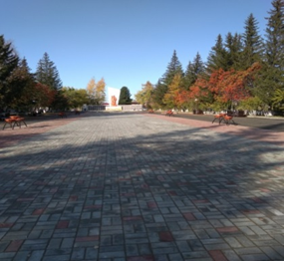
КОНТАКТНАЯ ИНФОРМАЦИЯ
«Бюджет для граждан»
подготовлен финансовым управлением
Тяжинского муниципального округа.
Финансовое управление Тяжинского муниципального округа
находится по адресу:
652240, п.г.т. Тяжинский, Кемеровская область-Кузбасс ,
ул. Советская д.1 а
телефон: (838449) 29-5-11
электронная почта: E-mail tjnrf@ofukem.ru
Информацию о бюджете для граждан можно получить на официальном сайте администрации Тяжинского муниципального округа по адресу :
http://www.tyazhin.ru

Slide 34
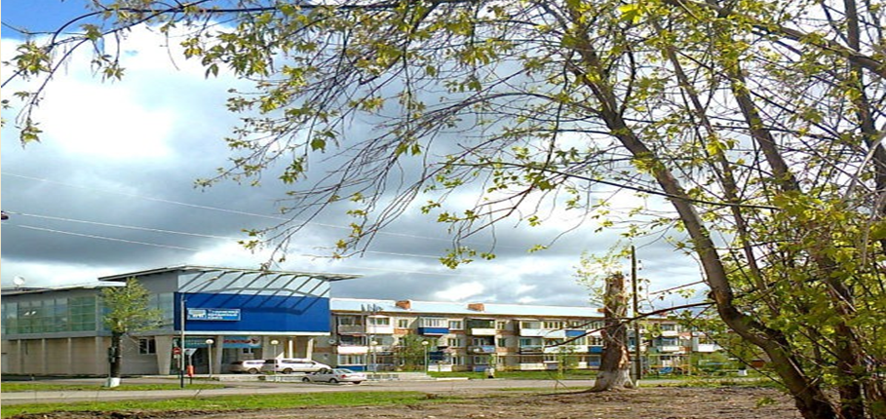
СПАСИБО
ЗА
ВНИМАНИЕ

